Slide 1
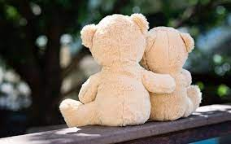
Η Θεραπευτική Αξία της Αγκαλιάς
Εισηγήτριες:
Γκουτζιούλη Αικατερίνη, Ψυχολόγος
Γεροντίδου Ευαγγελία, Νοσηλεύτρια
Συμμετέχουν:
Ορέστης Γιαμουρίδης, Α1
Χαράλαμπος Δημόπουλος , Α1
Αφροδίτη Κονταξή, Α3
Φώτης Γεροντίδης, Α2
Κιούση Παναγιώτα, Βμηχ4

Slide 2
Η Βιωματική Δράση
4 fun facts
Ψυχικά οφέλη:
  Ευημερία
  Ασφάλεια
  Εμπιστοσύνη
  Συναισθηματική ευεξία
  Μείωση πόνου, άγχους, απογοήτευσης, μοναξιάς
  Καλύτερος ύπνος REM
  Πόνος και τραύμα
  Ανάπτυξη της συναισθηματικής νοημοσύνης

Slide 3

Σωματικά οφέλη:
  Αύξηση παραγωγής ορμονών (ωκυτοκίνη, οξυτοκίνη, κορτιζόλη)
  Τόνωση ανοσοποιητικού συστήματος
  Μείωση της αρτηριακής πίεσης
  Χαλαρώνει το νευρικό σύστημα
Παρακολούθηση του βίντεο “free hugs Thessaloniki, Greece”

Slide 4
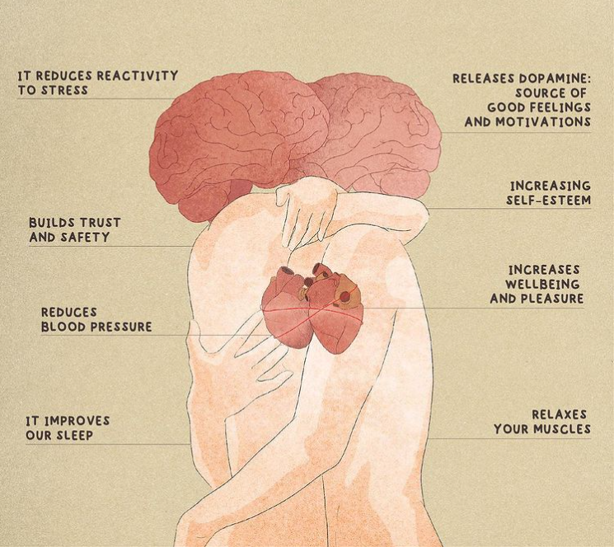

Slide 5
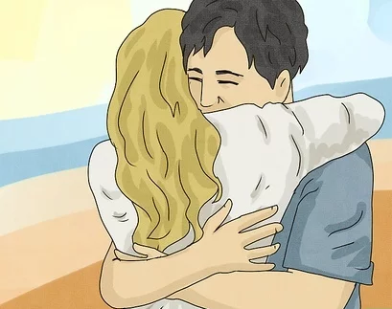
Προσωπικός χώρος και όρια
Συναίνεση
Βιωματική άσκηση: Φύλλο εργασίας σχετικά με τον προσωπικό χώρο και τα όρια

Slide 6
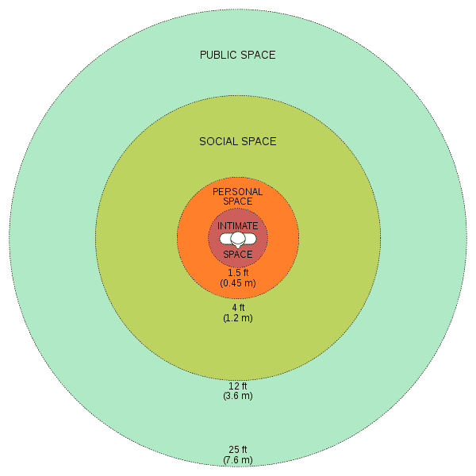

Slide 7
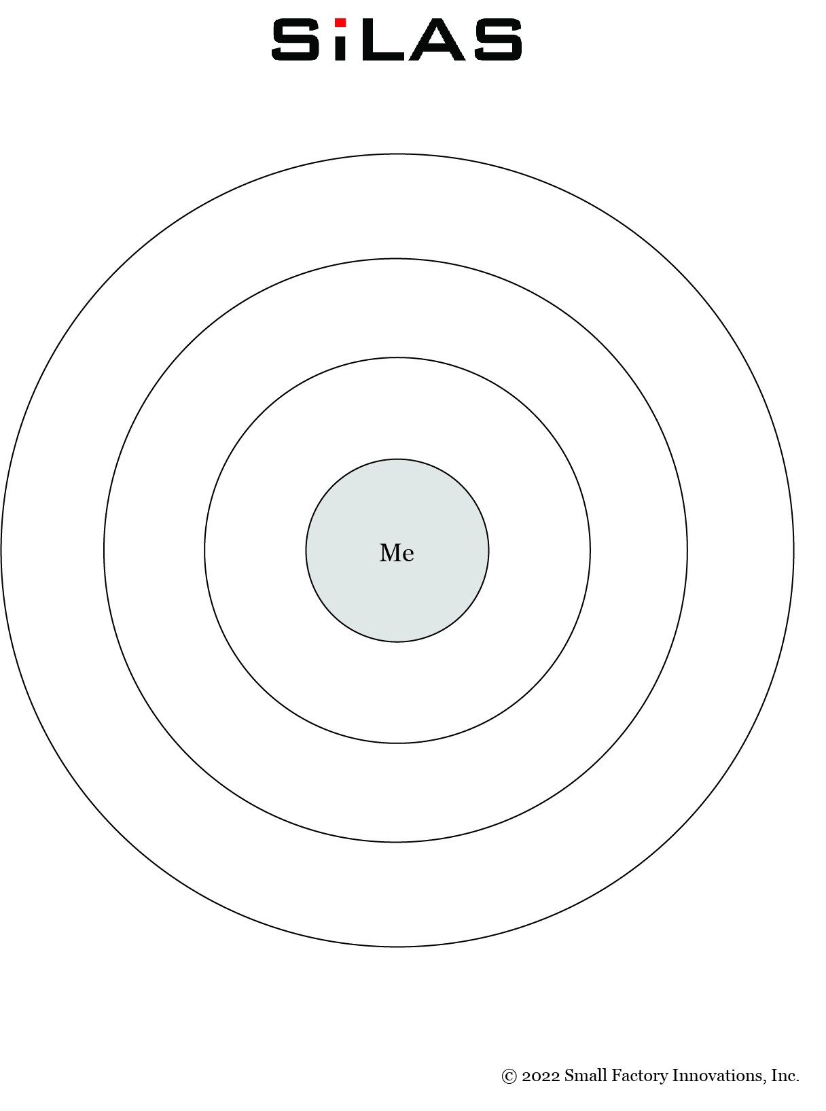
Βιωματική άσκηση:
Βάλτε τα πρόσωπα της ζωής σας
(οικογένεια, φίλους, συμμαθητές, καθηγητές) μέσα στα επίπεδα του κύκλου του προσωπικού σας χώρου όπως παρουσιάστηκαν στην προηγούμενη εικόνα.
Το φυλλάδιο δόθηκε για την προσωπική ανάπτυξη των μαθητών και την καλύτερη κατανόηση της σημασίας των ορίων και του προσωπικού χώρου.
Το φυλλάδιο κράτησαν οι μαθητές.

Slide 8

Η δράση πραγματοποιήθηκε με τα τμήματα: Α1, Α2, Α3, Α4, Βμηχ4, Βεφ/Γγραφ

Slide 9

Ευχαριστούμε για την προσοχή σας!
21 Ιανουαρίου
Παγκόσμια Ημέρα Αγκαλιάς

